Slide 1

Notes:
https://www.vlaanderen.be
/veka/campagnes/campagne-je-weet-het-echt-beter-met-het-energiehuis-2023
https://www.vlaanderen.be/veka/campagnes/campagne-je-weet-het-echt-beter-met-het-energiehuis-2023

Slide 2
Infosessie
Het EnergieK loket komt naar je toe
Sarah Van der Veken
14 november 2023

Slide 3
agenda
EnergieK huis
Het EnergieK loket komt naar je toe
  Advies aan huis
  Advies aan het loket in je buurt
  Pauze
Renovatiebegeleiding i.s.m. klimaatwerf
Pv-begeleiding i.s.m. zonnewerf

Slide 4
ENERGIEK huis
Wat kunnen wij voor je doen?

Slide 5
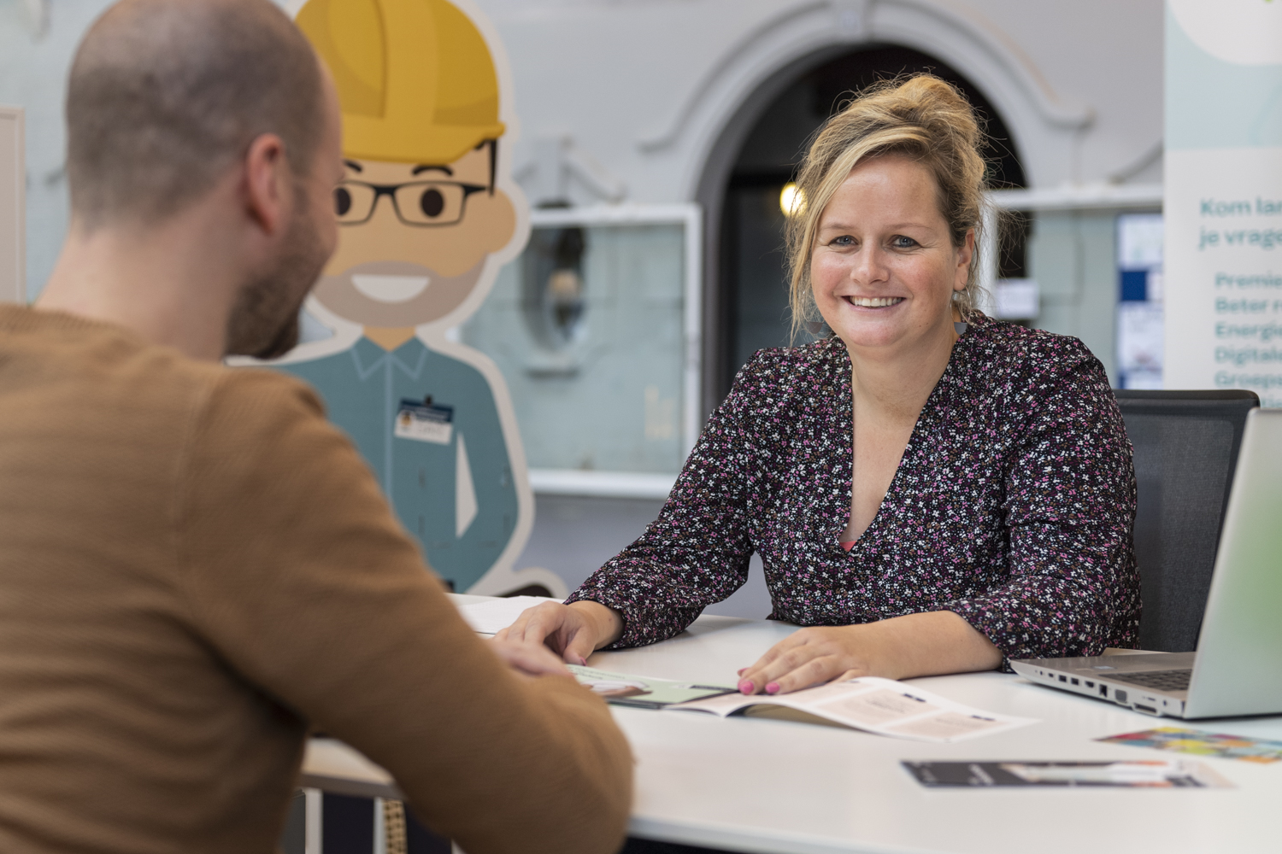
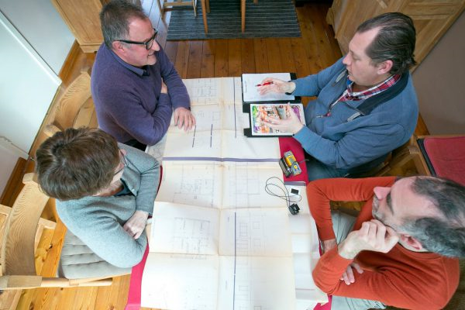
EnergieK huis wat kunnen wij voor je doen?
Advies
Persoonlijk advies en online tools.
Hulp bij uitvoering
Renovatiebegeleiding en groepsaankopen.
Financiering
Lening en premies.
Inspiratie
Energieke Krant, nieuwsbrief, IGEAN website,…

Slide 6
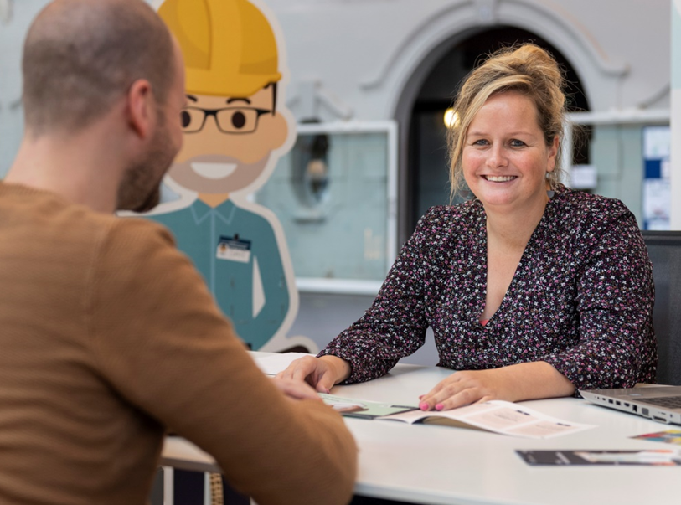
EnergieK huis advies
ADVIES
Energiek Loket in jouw gemeente
CONTACTGEGEVENS
Wij zijn elke werkdag tussen 8u30 en 16u beschikbaar.
Maak online je afspraak om over jouw vragen te praten: www.igean.be/energiekloket
Of richt je vragen naar onze mailbox energie@igean.be of
op het nummer 03 350 08 08.

Slide 7
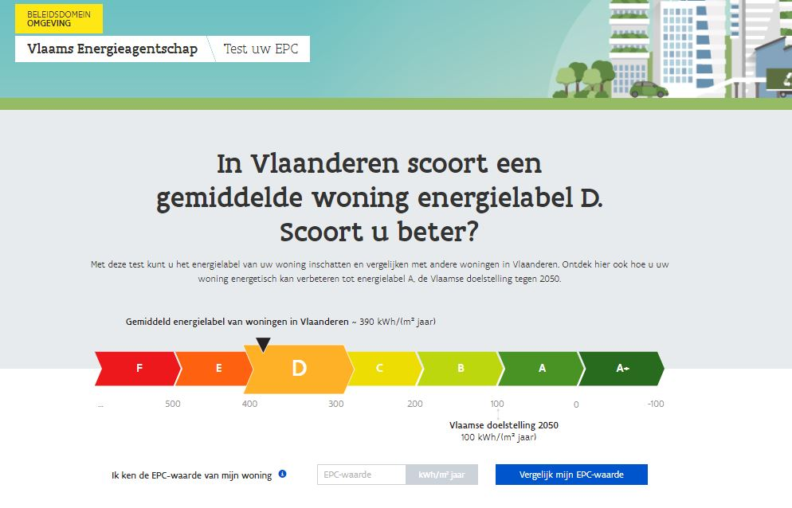
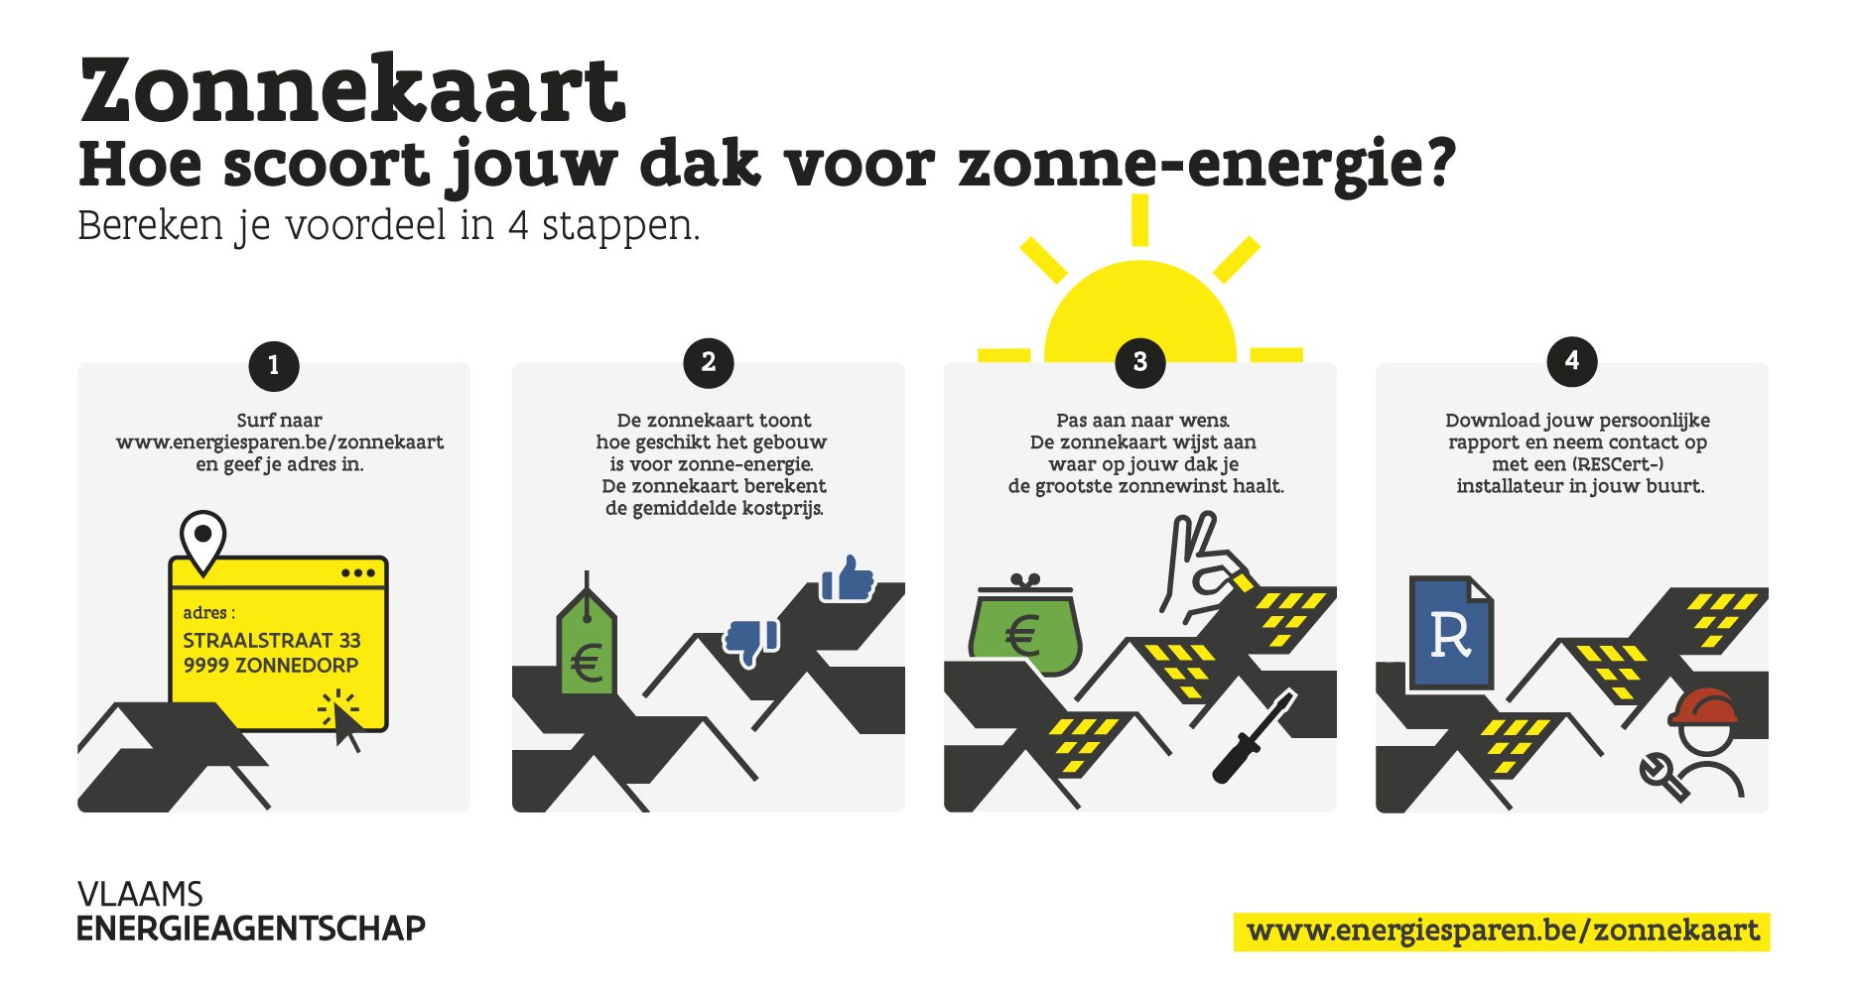

EnergieK huis advies
TOOLS
Bouwen of verbouwen? Je grondig informeren en voorbereiden is al het halve werk.
Of je nu een woning gaat bouwen of enkel renoveren... Deze tools helpen je bij jouw (ver)bouwproject om energie te besparingen, terugverdientijden en kosten te berekenen.
Meer info op www.igean.be/energiekhuis
Test je EPC
De zonnekaart
Vlaamse renovatielening en premies
Notes:
De nieuwe Test-uw-EPC tool van het Vlaams Energie- en Klimaatagentschap, is een handig instrument om snel in te schatten hoe goed of slecht jouw woning presteert.
Via de zonnekaart van energiesparen kan je kijken hoe geschikt je dak is voor zonnepanelen en/of een zonneboiler, terugverdientijden berekenen, een inplantingsplan opstellen en met dit rapport naar een zonnepaneleninstallateur stappen.

Slide 8

EnergieK huis
Financiering
MIJN VERBOUWLENING
Op zoek naar financiering voor je energetische renovatie?
Het EnergieK huis helpt je bij de financiering van energetische maatregelen.
Mijn VerbouwLening (Vlaamse overheid)
Min. 1250 euro tot max. 60.000 euro
Max. looptijd = 25 jaar
2,25% JKP*
Kan NIET worden ingebracht op belastingaangifte
Voor renovaties die focussen op woningkwaliteit en/of verbeteren energieprestatie.
* simuleer je rente via https://apps.energiesparen.be/simulators/rente-simulator

Slide 9
EnergieK huis
Financiering
MIJN VERBOUWPREMIE
Voortaan één online loket voor Vlaamse renovatie-en energiepremies.
Mijn VerbouwPremie (Vlaamse overheid)
Voor renovaties die focussen op woningkwaliteit en/of verbeteren energieprestatie
Premiebedrag is afhankelijk van je gezinsinkomen en gezinssamenstelling.
Let op!
Vergeet zeker de gemeentelijke premies niet.
* simuleer je rente via https://apps.energiesparen.be/simulator-mijnverbouwpremie

Slide 10
EnergieK huis
Hulp bij uitvoering
MIJN VERBOUWBEGELEIDING
Heb je concrete renovatie plannen en zie je ook de bomen niet meer door het bos?
Dan is renovatiebegeleiding iets voor jou.
Renovatieadvies aan het loket in je gemeente
Renovatiebegeleiding aan huis (bij concrete renovatieplannen)

Slide 11
Het EnergieK loket komt naar je toe
Samen renoveren
Notes:
Met de campagne ‘Het EnergieK Loket komt naar je toe’ werkt de gemeente Brasschaat samen met het EnergieK huis van IGEAN. Het EnergieK huis zorgt voor gratis en onafhankelijke ondersteuning om je energiefactuur te verlagen. In jouw buurt gaan we nog een stap verder en komt onze renovatiecoach langs voor een persoonlijk advies.

Slide 12
Samen renoveren wat gaan we doen?
Het EnergieK huis zal een week lang ter beschikking staan van de bewoners van ‘Wijk Buizegem’.
Vanaf vrijdag 1 december
Afhankelijk van je vraag komt een medewerker van het EnergieK huis langs bij je thuis.
Met focus op
Begeleiden bij het energiezuiniger maken van je woning.
Aanbieden van onafhankelijk advies.
Hulp bij de financiering.
Ondersteuning bij alle andere vragen rond energie
vb. je energiefactuur of installeren van pv-panelen
Notes:
We luisteren eerst naar je wensen en behoeften. We kijken hoe energiezuinig je woning is en welke maatregelen je nog kan nemen om je woning klaar te stomen voor de toekomst. Uiteindelijk beslis jij zelf welke maatregelen je wil uitvoeren en of je verdere renovatiebegeleiding wenst.

Slide 13
Renovatieadvies aan huis
Een medewerker geeft gratis basisadvies bij vragen rond energetische maatregelen in de woning.
Jij kiest zelf of je maatregelen wil uitvoeren.
Daarna kan je kiezen om je verder te laten begeleiden door een renovatiebegeleider.
Wat kan je verwachten:
Gesprek van 50 min. in de woning.
Inzicht in het EPC label van de woning via de tool ‘Test je EPC’.
Informatie over mogelijke premies.
Inzicht in mogelijke financieringsmogelijkheden (Mijn VerbouwLening).

Slide 14
Samen renoveren hoe werkt dat?
Belangrijk om te weten:
advies aan huis is volledig gratis.
Wil je verder aan de slag gaan met het advies. Dan kan je terecht bij een BENOvatiecoach van het EnergieK huis. Hij of zij zal je verder ontzorgen en de werken opvolgen.
Wanneer men instapt, is er geen enkele aankoop verplichting tot het moment dat een offerte van een aannemer is bevestigd.
De inwoner beslist mee over welke aannemers(wel of zeker niet) worden gecontacteerd.
De inwoner kiest met welke aannemer finaal wordt samengewerkt, er is geen verplichting.

Slide 15
Samen renoveren
Interessant? Meld je aan
Met welke vragen kunnen wij je helpen?
Hoe laat ik mijn energiefactuur dalen?
Kom ik in aanmerking voor premies en de Mijn VerbouwLening?
Onafhankelijk advies
Welke energetische maatregelen neem ik best eerst?
Meld je aan!
Bel naar 03 350 08 08 voor een afspraak of meld je vandaag nog aan voor een afspraak.
Notes:
Wat is een wijkrenovatietraject? Met welke vragen kunnen we bij het loket terecht? Aan welke acties kan de wijk deelnemen?
renovatiebegeleiding aan huis, energielening, premies en onafhankelijk advies.
Let op! minstens enkele weken vooraf, zodat bewoners de kans krijgen om zich in te schrijven voor een huisbezoek of afspraak in het loket.
Wijk bewoners kunnen zich na de publieksvoorstelling/brief aanmelden voor een huisbezoek. Dat huisbezoek zal worden uitgevoerd door de renovatie expert. (huisbezoek steeds op afspraak)
EN/OF
een brief waarin dit traject wordt aangekondigd.

Slide 16
Samen renoveren
Interessant? Meld je aan
Advies aan huis
Vrijdag 1 december
Vrijdag 8 december
Vrijdag 15 december
Donderdag 30 november
Woensdag 27 december
Hoe kan je deelnemen? Schrijf je in na de infosessie

Slide 17
pauze
Notes:
Met de campagne ‘Het EnergieK Loket komt naar je toe’ werkt de gemeente Brasschaat samen met het EnergieK huis van IGEAN. Het EnergieK huis zorgt voor gratis en onafhankelijke ondersteuning om je energiefactuur te verlagen. In jouw buurt gaan we nog een stap verder en komt onze renovatiecoach langs voor een persoonlijk advies.

Slide 18
Renovatiebegeleiding vzw Klimaatwerf
Notes:
Met de campagne ‘Het EnergieK Loket komt naar je toe’ werkt de gemeente Brasschaat samen met het EnergieK huis van IGEAN. Het EnergieK huis zorgt voor gratis en onafhankelijke ondersteuning om je energiefactuur te verlagen. In jouw buurt gaan we nog een stap verder en komt onze renovatiecoach langs voor een persoonlijk advies.

Slide 19

Wie zijn wij?
VZW Klimaatwerf = samenwerking
Zonnewind en ZuidtrAnt
Wat is een energiecoöperatie?
  Voor en door burgers
  Bedrijf = Coöperatieve venootschap
  Lid worden via aandeel kopen
  Samen investeren in opwekking van hernieuwbare energie
  Stem in de vergadering
Notes:
Lokale besturen helpen bij de uitvoering van hun klimaatplannen
Op maat – elke gemeente is anders
Complementair aan partners zoals IGEAN, VEB, Kamp C
Zoveel mogelijk gezinnen helpen overstappen van fossiele brandstoffen naar duurzame energie
Kwaliteit en kostprijs van een renovatie verbeteren
Zoeken naar collectieve oplossingen voor duurzame energie

Slide 20
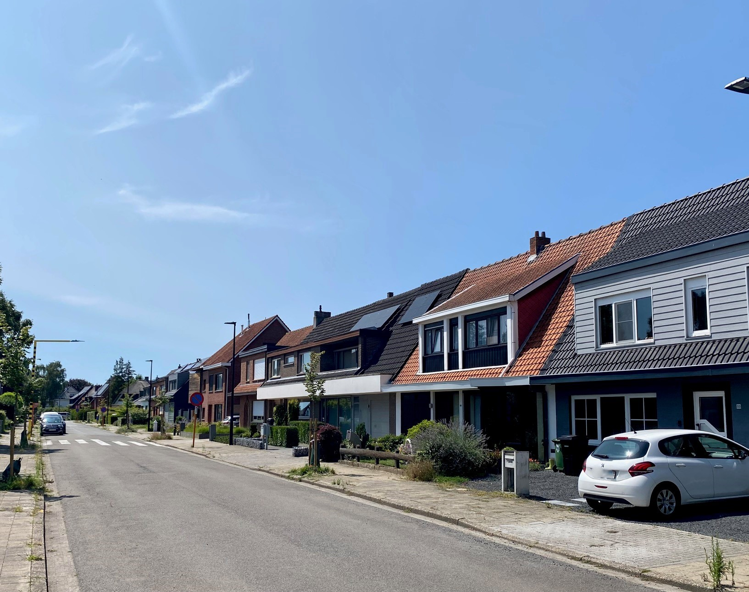
Waarom doen we dit?
Broeikasgasuitstoot moet dalen → 85% tegen 2050
Tegen 2050 moet EPC label van alle woningen = woning gebouwd in 2015
Per jaar moet 3% van alle woningen → A-label
Renovatieverplichting bij aankoop van een woning
Notes:
Lokale besturen helpen bij de uitvoering van hun klimaatplannen
Op maat – elke gemeente is anders
Complementair aan partners zoals IGEAN, VEB, Kamp C
Zoveel mogelijk gezinnen helpen overstappen van fossiele brandstoffen naar duurzame energie
Kwaliteit en kostprijs van een renovatie verbeteren
Zoveel mogelijk gezinnen helpen overstappen van fossiele brandstoffen naar duurzame energie
Zoeken naar collectieve oplossingen voor duurzame energie
Ruimer dan alleen renoveren → mobiliteit, vergroening, ect.
Op weg naar een hernieuwbare energie gemeenschap

Slide 21
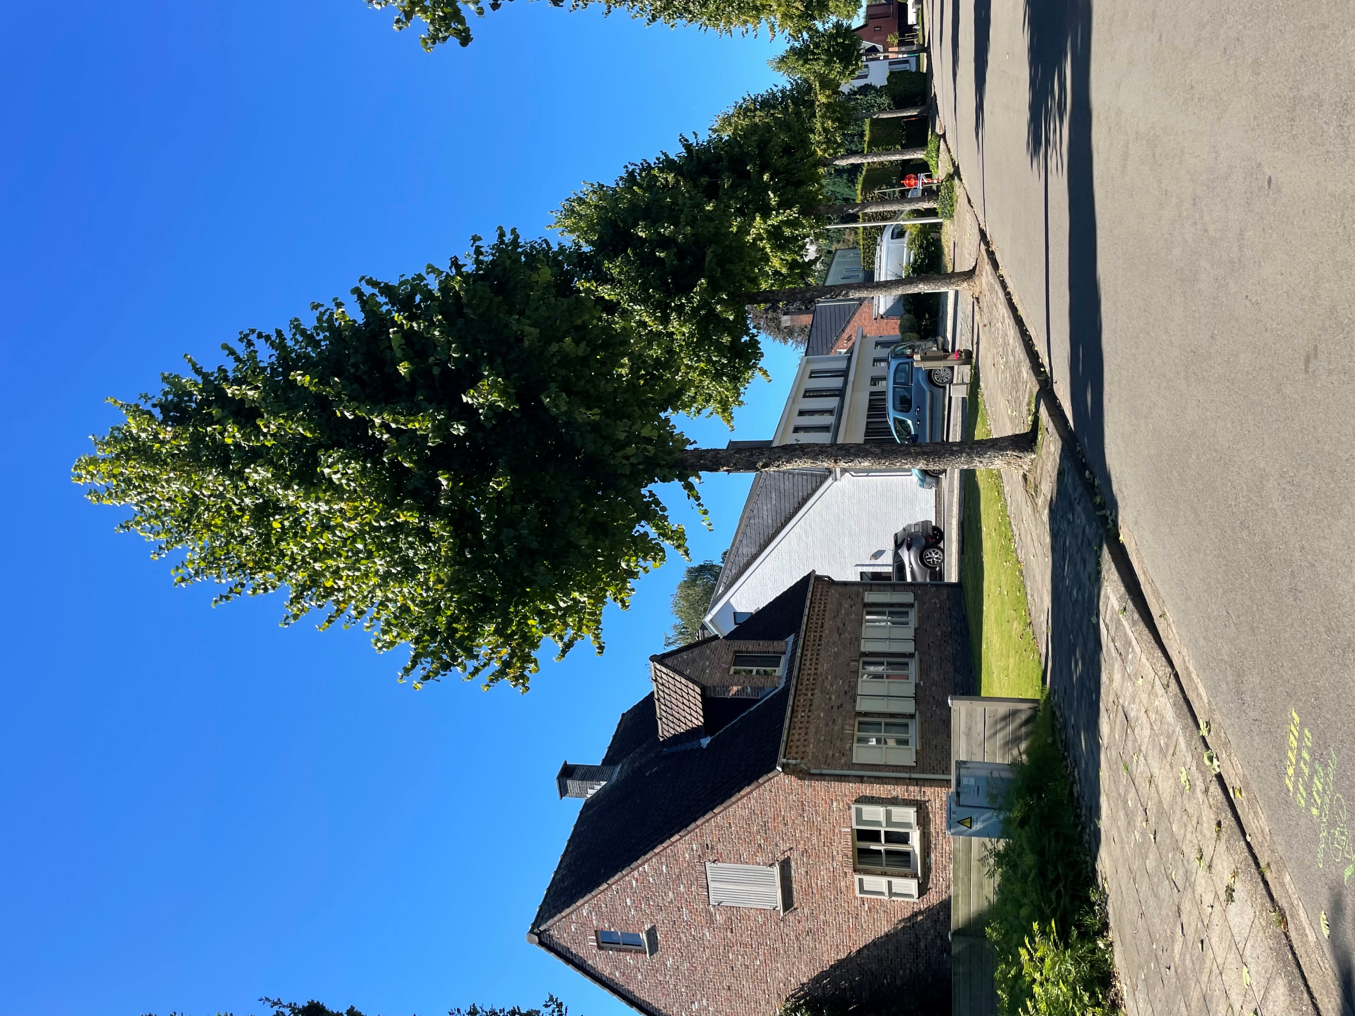
Wat is de bedoeling?
Warmtevraag laten dalen
Overige warmtevraag verduurzamen
Kwaliteit en kostprijs renovatie verbeteren
Zoveel mogelijk gezinnen van fossiele brandstoffen naar duurzame energie
Notes:
Lokale besturen helpen bij de uitvoering van hun klimaatplannen
Op maat – elke gemeente is anders
Complementair aan partners zoals IGEAN, VEB, Kamp C
Zoveel mogelijk gezinnen helpen overstappen van fossiele brandstoffen naar duurzame energie
Kwaliteit en kostprijs van een renovatie verbeteren
Zoveel mogelijk gezinnen helpen overstappen van fossiele brandstoffen naar duurzame energie
Zoeken naar collectieve oplossingen voor duurzame energie
Ruimer dan alleen renoveren → mobiliteit, vergroening, ect.
Op weg naar een hernieuwbare energie gemeenschap

Slide 22
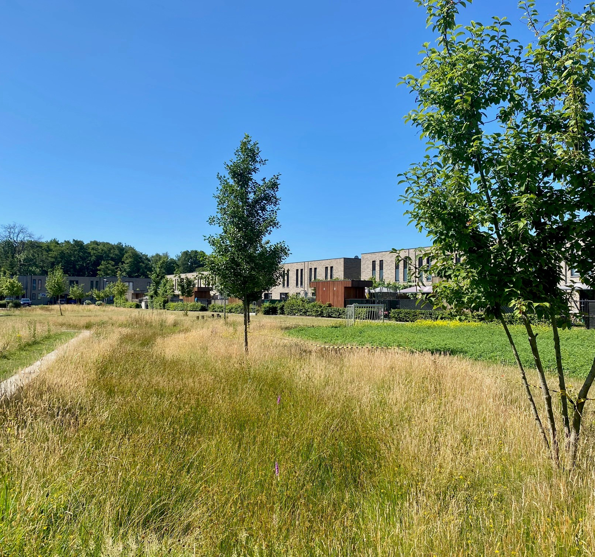
Burenwerf loopt in...
Bloemenwijk, Zoersel
De Stevens en De Linden, Zandhoven
De Vredewijk, Hove
De Altenawijk, Kontich
Buizegem, Edegem
En binnenkort in Schoten
Notes:
Lokale besturen helpen bij de uitvoering van hun klimaatplannen
Op maat – elke gemeente is anders
Complementair aan partners zoals IGEAN, VEB, Kamp C
Zoveel mogelijk gezinnen helpen overstappen van fossiele brandstoffen naar duurzame energie
Kwaliteit en kostprijs van een renovatie verbeteren
Zoeken naar collectieve oplossingen voor duurzame energie

Slide 23
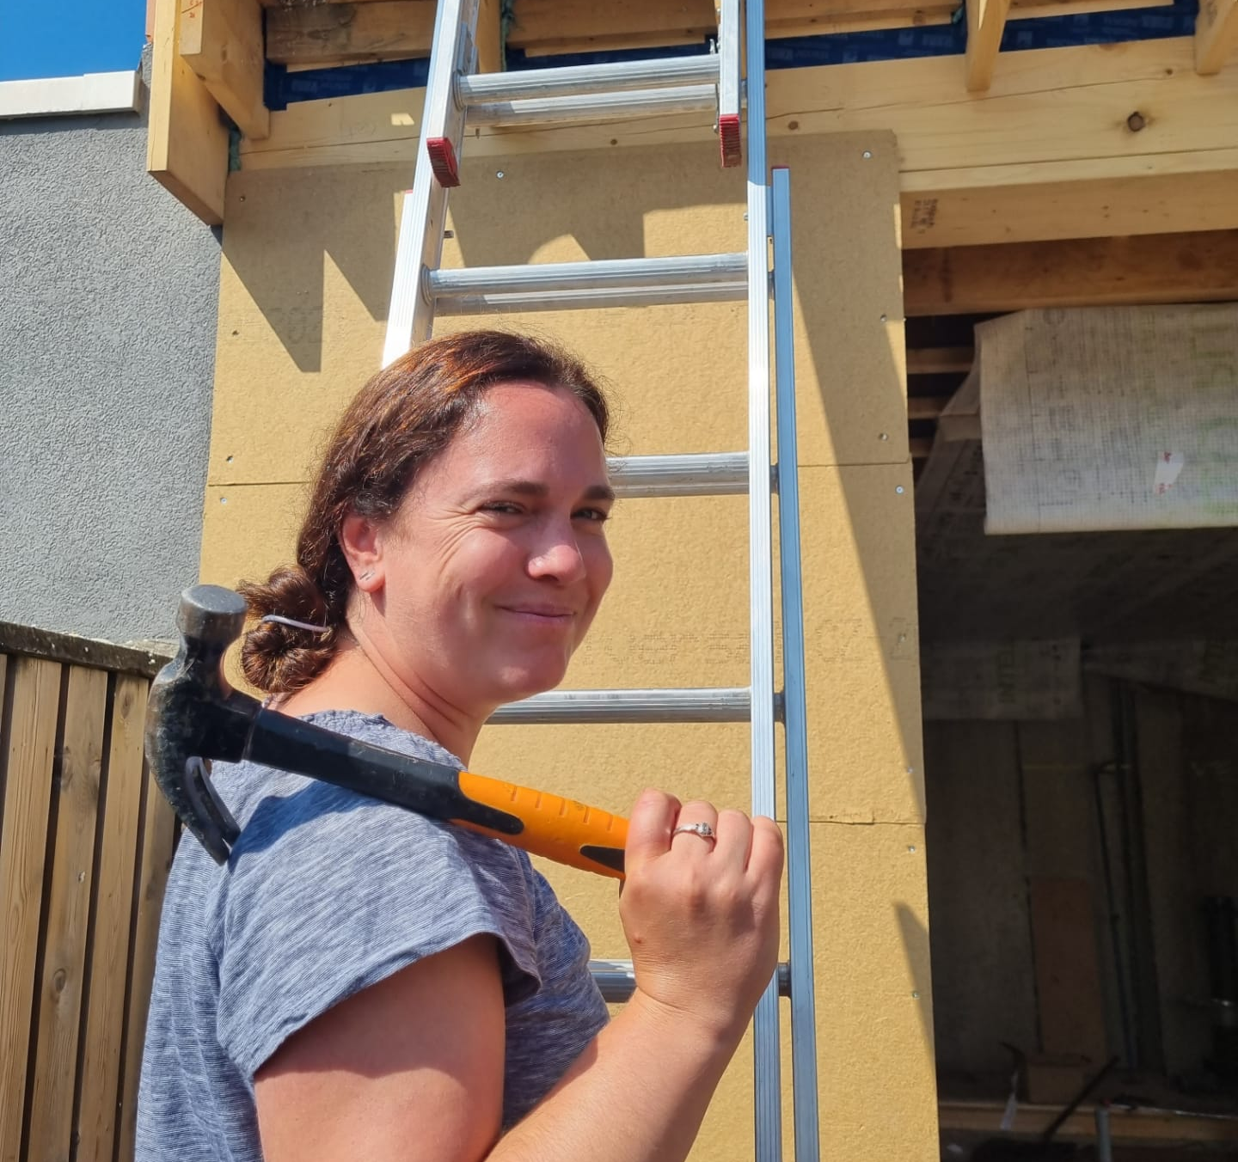
Wat is het aanbod?
Renovatiewerf
Groepsaanbod isolatie
Zonnewerf

Slide 24
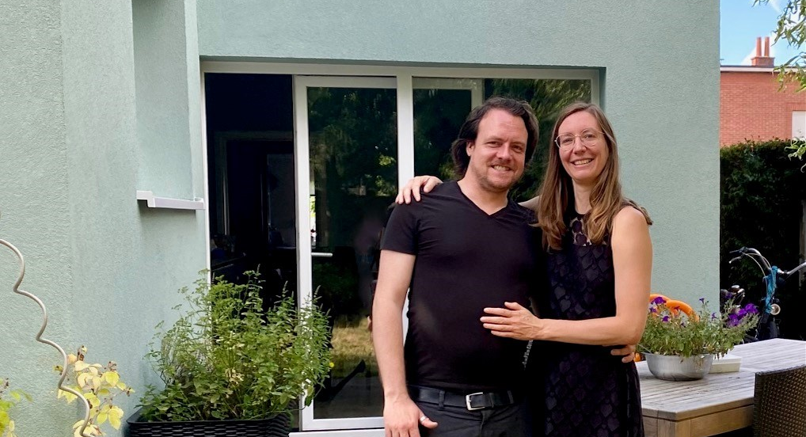

Aan de slag met een straf plan
Tijdelijk gratis dankzij subsidie via IGEAN. EPC moet opgemaakt zijn voor 31/12/’23
Altijd van start met een EPC
Concreet en haalbaar stappenplan
Begeleiding bij aanvragen van offertes
Controle na de werken
Einde werken = stop EPC
Prijs?
Begeleiding = gratis (via burenpremie)
Opmaak EPC = 250 EUR (excl. BTW)

Slide 25
Stap 1
Stap 2
Stap 3
Stap 4
Stap 5
Opmaak voorlopig EPC
Gesprek met benovatiecoach
Keuze van maatregelen
Uitvoeren van maatregelen
Benovatiecoach beoordeelt mee offertes
Werken worden uitgevoerd
Benovatiecoach controleert de uitvoering
Einde = definitieve EPC-attest
Inschrijven via www.klimaatwerf.be
Ondertekening offerte
Persoonlijk stappenplan
Hoe verloopt een project?
Notes:
Na inschrijven via onze website wordt je opgebeld door een van onze eigen medewerkers en die zal je wat vragen stellen over je renovatieplannen. Na dit gesprek ben je overtuigd om verder te gaan, dan vragen we je om een offerte te ondertekenen voor de opmaak van het EPC want dit is onze basis. Dan betaal je 250 EUR excl. BTW. Vervolgens komt een EPC-deskundige op huisbezoek en zal daarbij je woning opmeten en doorlopen om alle onderdelen zoals dak, kelder, muren, ramen, verwarmingsinstallatie grondig te bekijken. Op basis van dit onderzoek wordt een persoonlijk verbouwingsplan opgemaakt. In stap 3 komt onze benovatiecoach erbij en wordt het stappenplan samen met de EPC deskundige, de benovatiecaoch en natuurlijk de eigenaar besproken. Dit gesprek verloopt digitaal. Tijdens dit gesprek wordt bekeken welke maatregelen haalbaar zijn en pas als je overyuigd bent om effectief te renoveren wordt het stappenplan ondertekend.

Slide 26
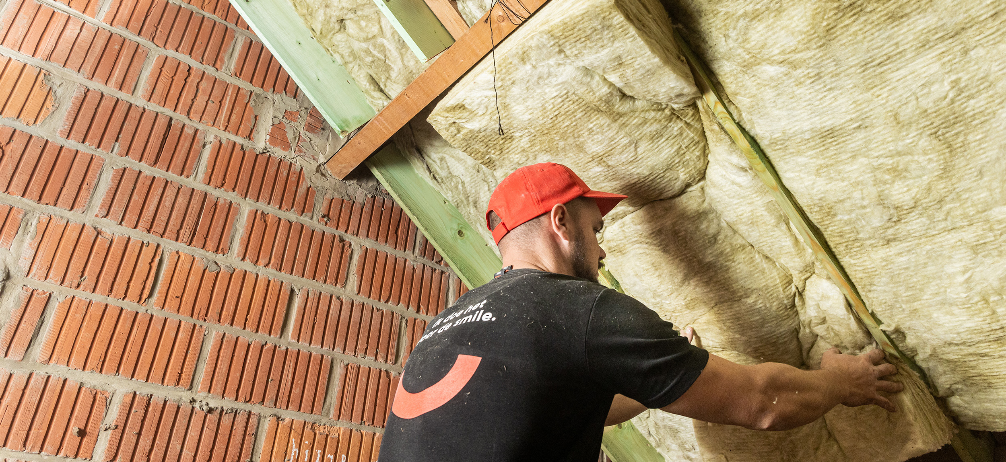
Groepsaanbod isolatie
Welke werken?
  Dak- en zoldervloer isolatie
  Spouwmuurisolatie
  Kelderplafond isolatie
  Beglazing
Hoe werkt het?
  Klimaatwerf zoekt aannemer(s)
  Vastgelegde prijzen per m²
Inschrijven via www.klimaatwerf.be

Slide 27
Stap 1
Stap 2
Stap 3
Stap 4
Stap 5
Klimaatwerf geeft je gegevens door aan geselecteerde aannemer(s)
Aannemer brengt een bezoek aan je woning
Goedkeuring en ondertekening offerte
Installatie van de isolatie
Inschrijven via de website
Opvolging door Klimaatwerf
Opmaak persoonlijke offerte
Samenaankopen isolatie
Hoe verloopt een project?

Slide 28

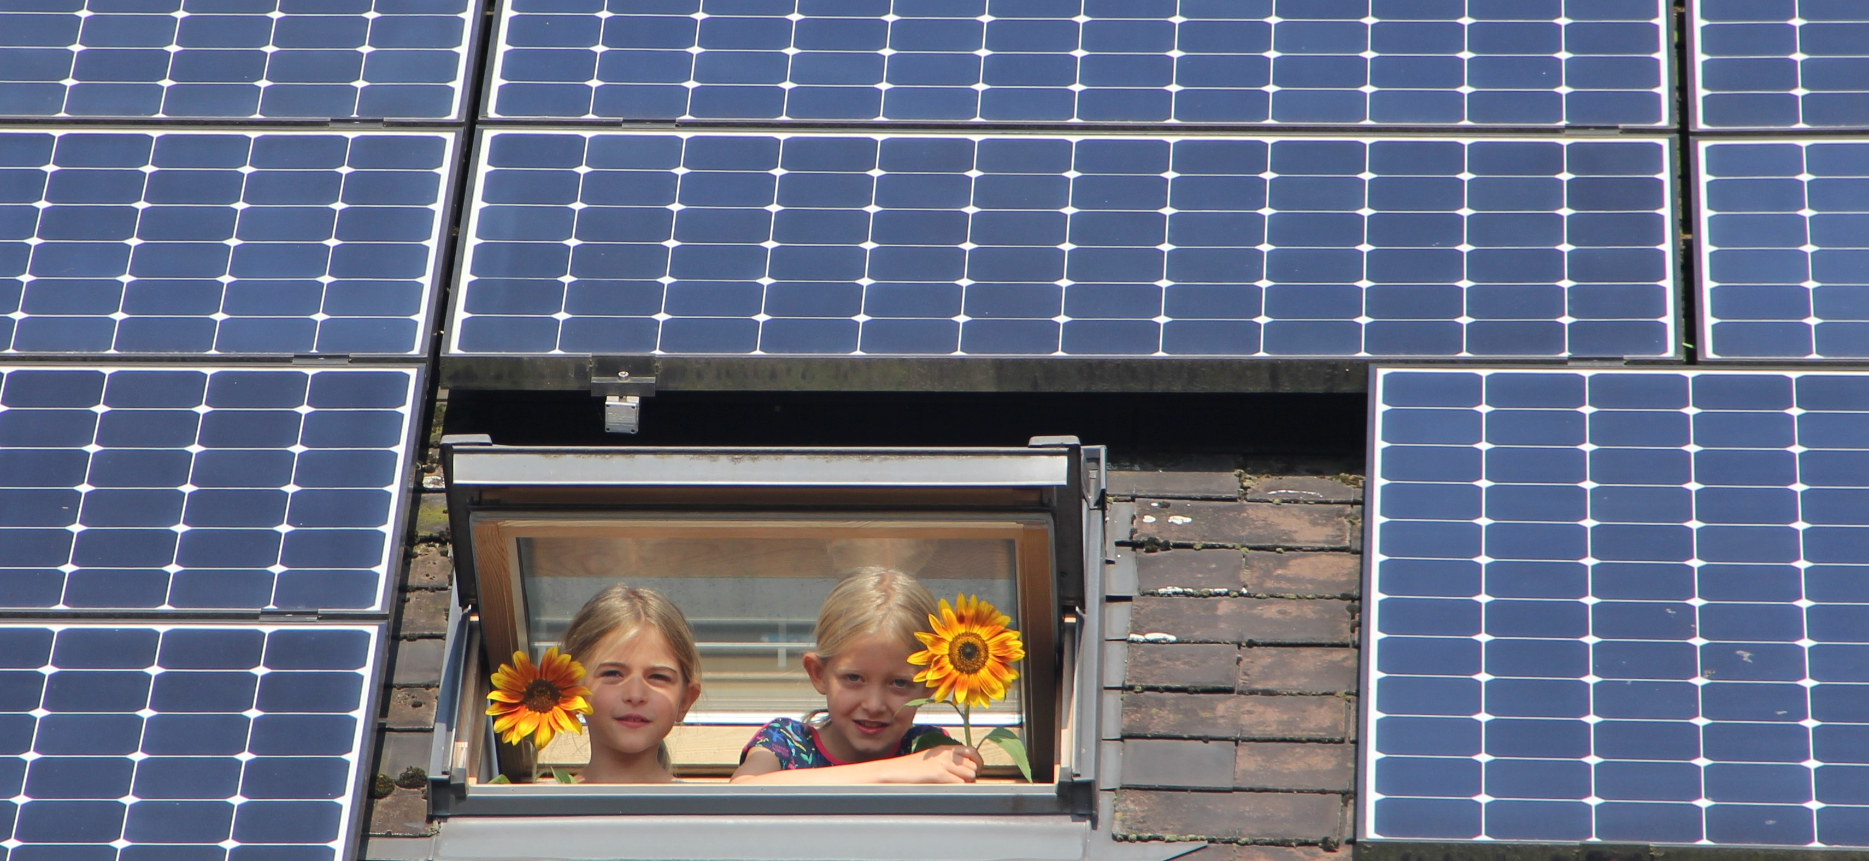
Naar zon op je dak
Stap voor stap aanpak
Onafhankelijk advies
4 leveranciers
Goede prijs en kwaliteitscontrole
Opvolging
Prijs? Gratis advies en begeleiding

Slide 29
Stap 1
Stap 2
Stap 3
Stap 4
Stap 5
Onafhankelijk advies aan de telefoon
Persoonlijk voorstel door Zonnewerf
Installateur maakt offerte bij je thuis
Installatie op je dak
Inschrijven via www.klimaatwerf.be
Verbruik doorgeven
Goedkeuring en ondertekening offerte
Opvolging door Zonnewerf
Op basis van verbruik en ligging dak
Hoe verloopt een project?

Slide 30
Hoe kan je deelnemen?
Notes:
Met de campagne ‘Het EnergieK Loket komt naar je toe’ werkt de gemeente Brasschaat samen met het EnergieK huis van IGEAN. Het EnergieK huis zorgt voor gratis en onafhankelijke ondersteuning om je energiefactuur te verlagen. In jouw buurt gaan we nog een stap verder en komt onze renovatiecoach langs voor een persoonlijk advies.

Slide 31

Hoe kan je deelnemen? Schrijf je in via www.klimaatwerf.be

Slide 32
Vragen?

